Slide 1
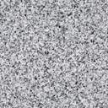

„STEAM ugdymo metodo taikymo sėkmė dailės ir chemijos sąsajų dermėje“
Chemijos mokytoja – Leila Mozūraitienė
Dailės mokytoja Žaneta – Janulytė-Slankauskienė
2025–2026 m. m.

Slide 2
Projektų ir integruotos veiklos galimybių išnaudojimas bendrojo ugdymo programose palengvina STEAM ugdymo metodo taikymą.

Slide 3
„Anglis įprasta ir ypatinga“ – integruota chemijos ir dailės pamoka 8 klasės mokiniams
Dailės mokytoja Žaneta – Janulytė-Slankauskienė ir chemijos mokytoja – Leila Mozūraitienė
2025-2026 m.m.

Slide 4
Projektas suplanuotas trims mėnesiams – vasario, kovo ir balandžio mėn. (11 pamokų).
Projektą 8 kl. mokiniai pristatė Klaipėdos moksleivių saviraiškos centro organizuotoje respublikinėje mokinių gamtamokslinių eksperimentų konferencijoje.

Slide 5
Tikslas – ištirti medžio anglies praktinio taikymo dailėje galimybes.
Uždaviniai:
Pagaminti medžio anglį.
Paruošti dažus iš medžio anglies.
Nupiešti paveikslus.
Ištirti CO₂ kiekį gazuotuose gėrimuose.

Slide 6
Trys tyrimo objektai: anglis, tušas, grafitas

Slide 7
1. ANGLIS – PIRMYKŠTĖS
DAILĖS PRIEMONĖ

Slide 8
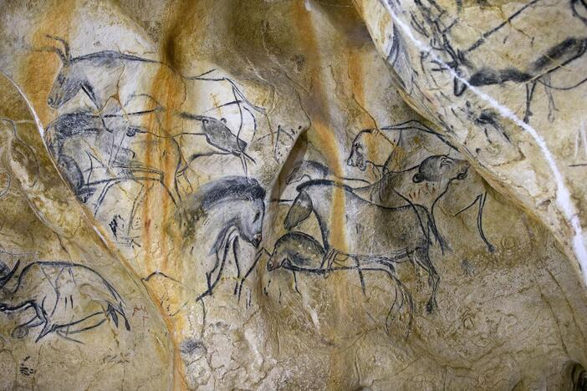
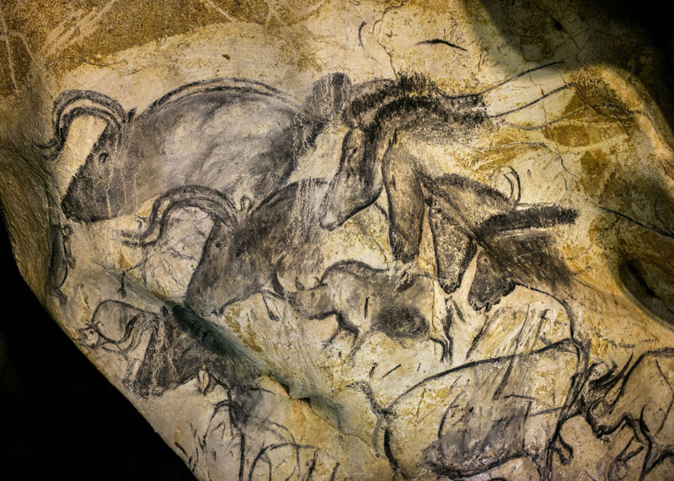
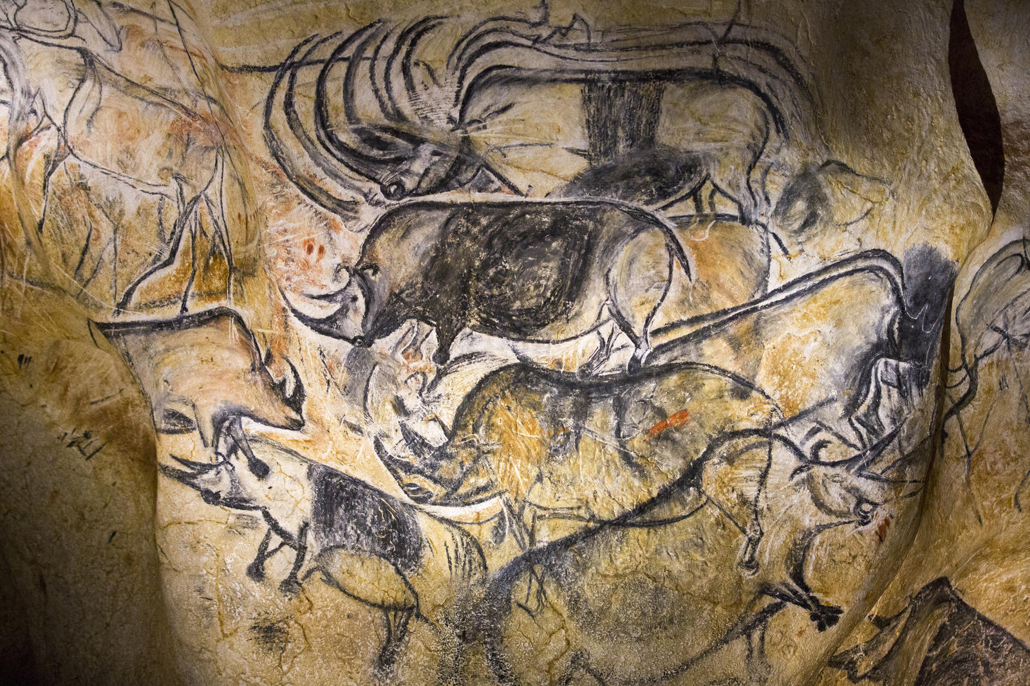
Prancūzijoje, Šovė ir Nijo urvuose, maždaug prieš 32 tūkst. metų naudojant raudonai rudą pigmentą ochrą ir juodą pigmentą – medžio anglį ir pelenus buvo sukurti pirmieji pasaulyje žinomi piešiniai. Juose pavaizduoti arkliai, raganosiai, liūtai, bizonas ir mamutas.

Slide 9
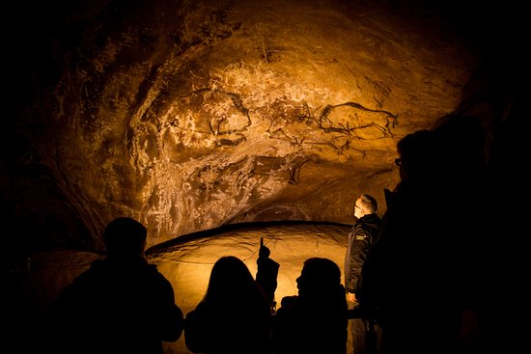
Žymiausia – Juodoji salė (Salon Noir; 7 piešiniai). Anglimi pieštuose piešiniuose vaizduojami laukiniai gyvūnai (bizonai, laukiniai arkliai, laukiniai ožiai ir kiti), žuvys, yra geometrinių motyvų.

Slide 10
Įvairiose pasaulio vietose aptinkami urvų ir olų piešiniai liudija, kad pirmykštis žmogus dažus gamino iš gamtoje randamų medžiagų ir mokėjo jas išgauti iš gyvūninės bei augalinės kilmės organinių medžiagų.
Natūrali ochra ir suodžiai, gauti iš ąžuolo anglių, būdavo sumaišomi su gyvulių riebalais, kaulų čiulpais arba krauju.

Slide 11
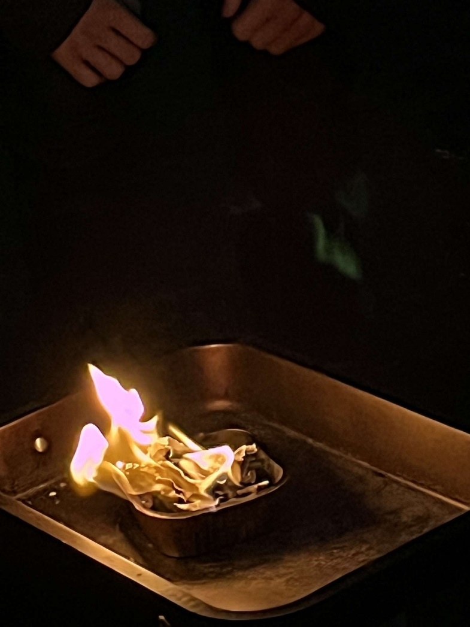
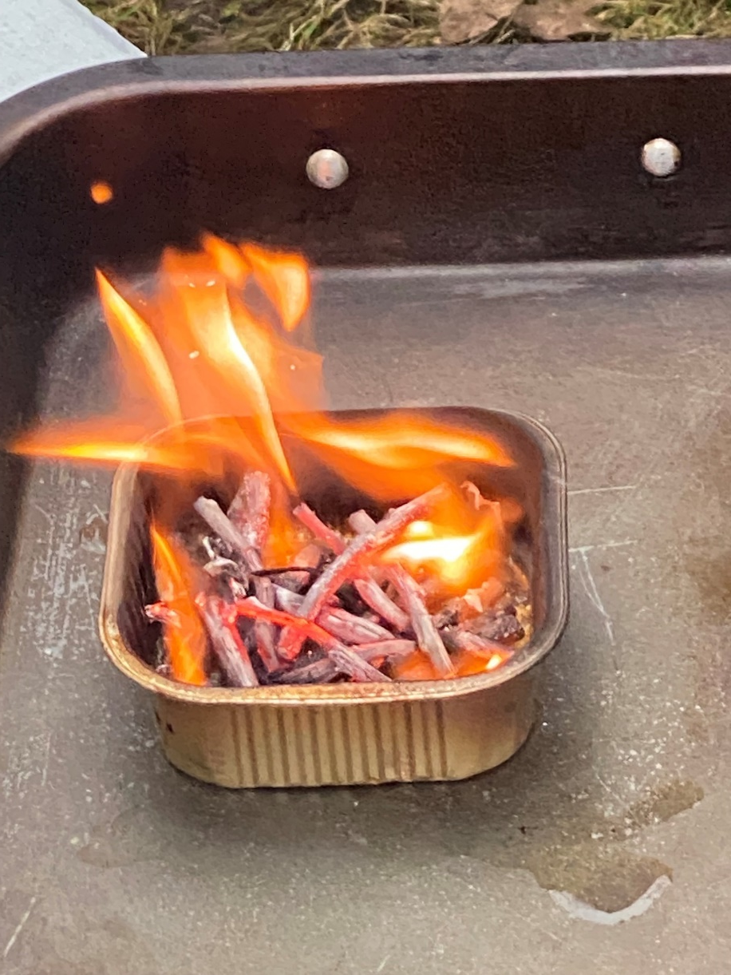
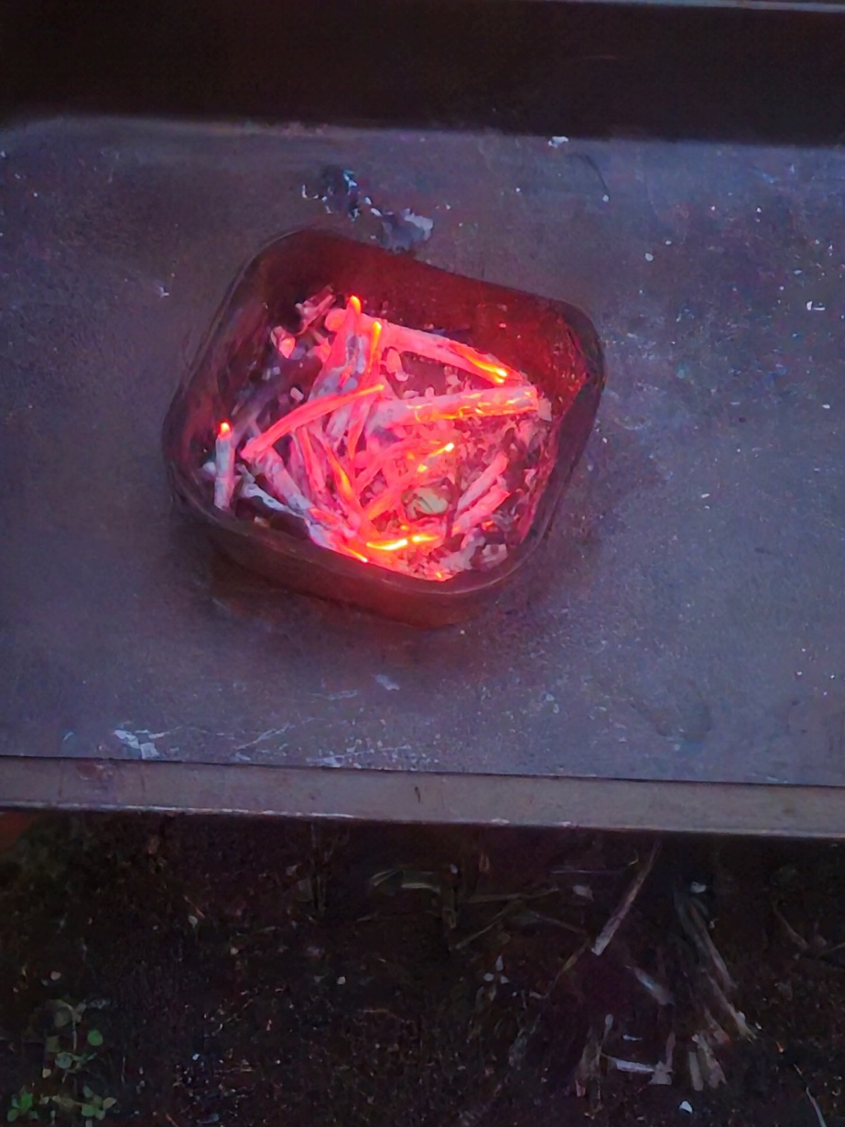
Degimo procesas

Slide 12
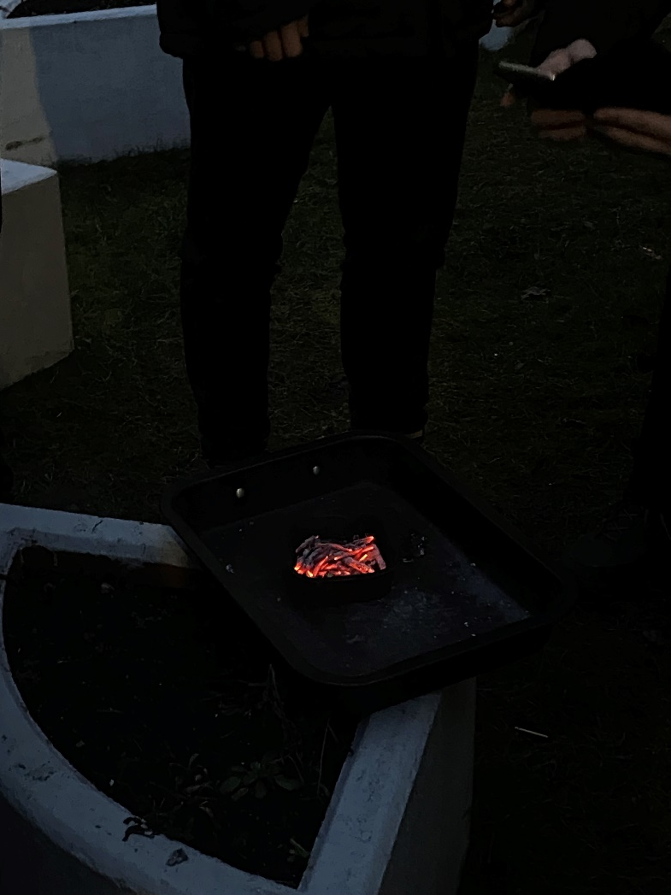
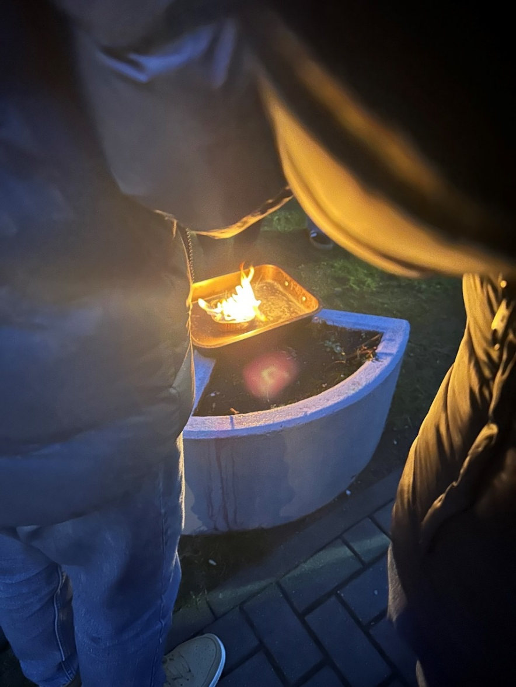
Degimo reakcijos metu į aplinką išsiskiria CO₂ dujos.

Slide 13
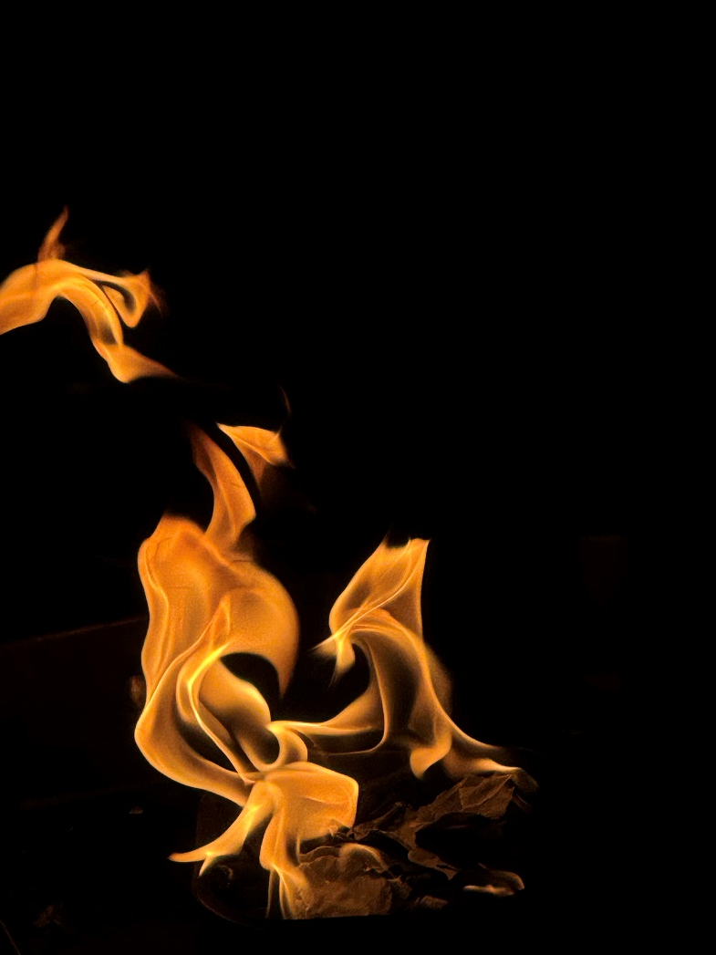
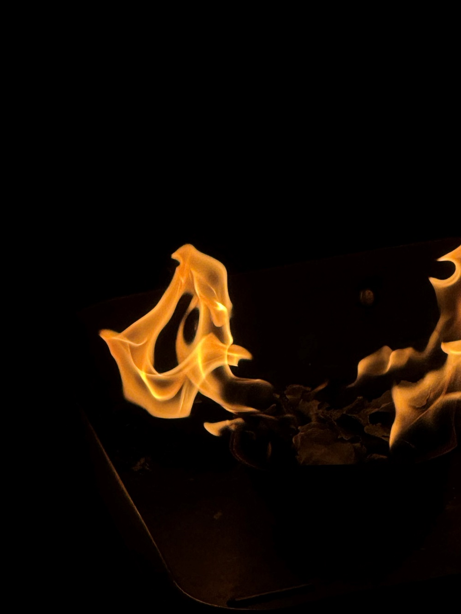
Degimo proceso meninė fotografija

Slide 14
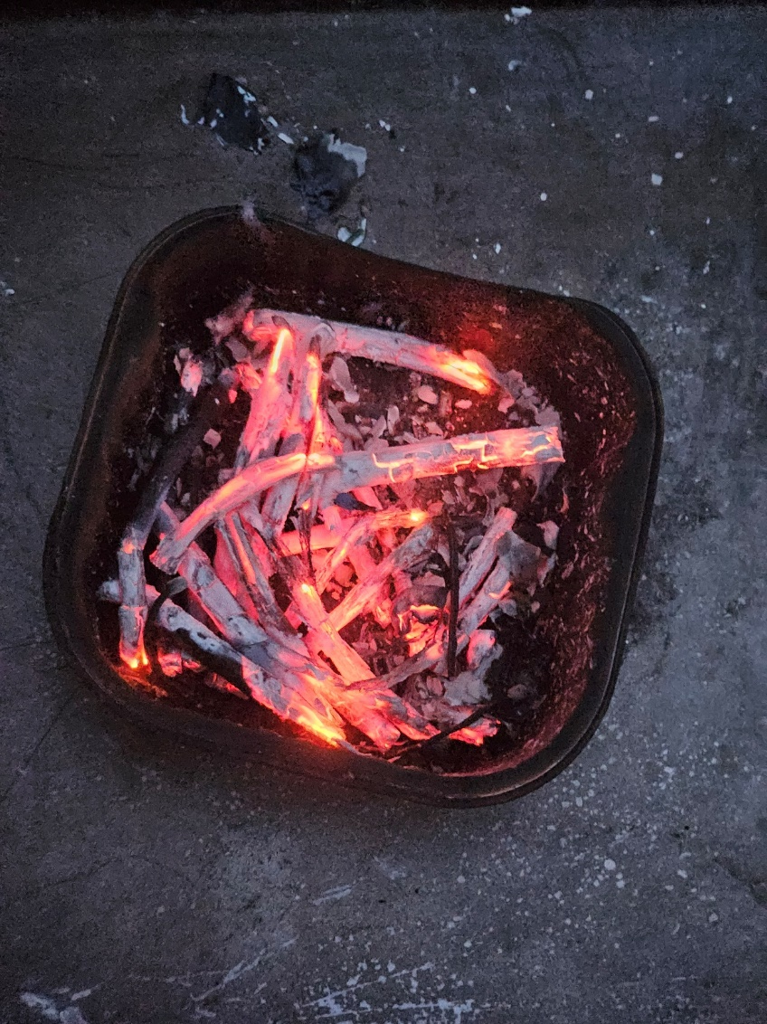
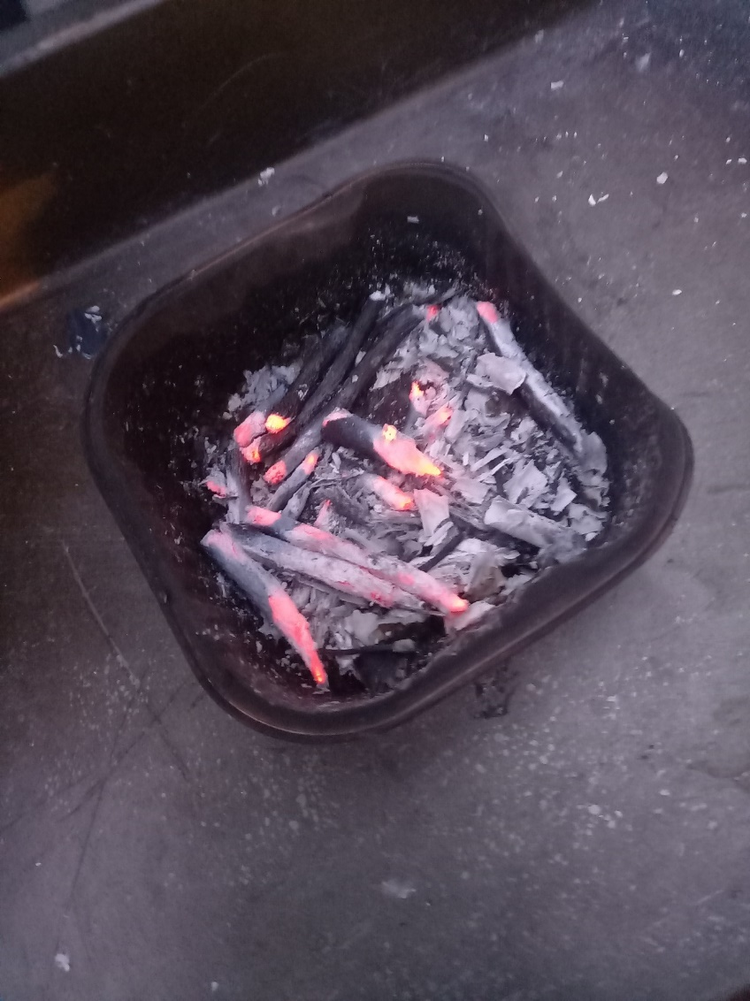
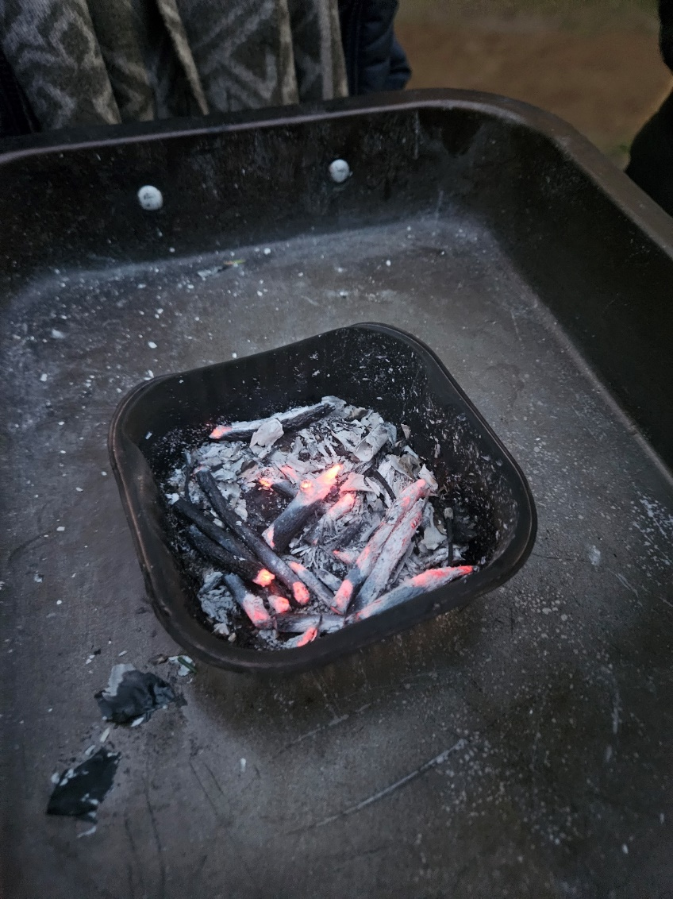

Slide 15
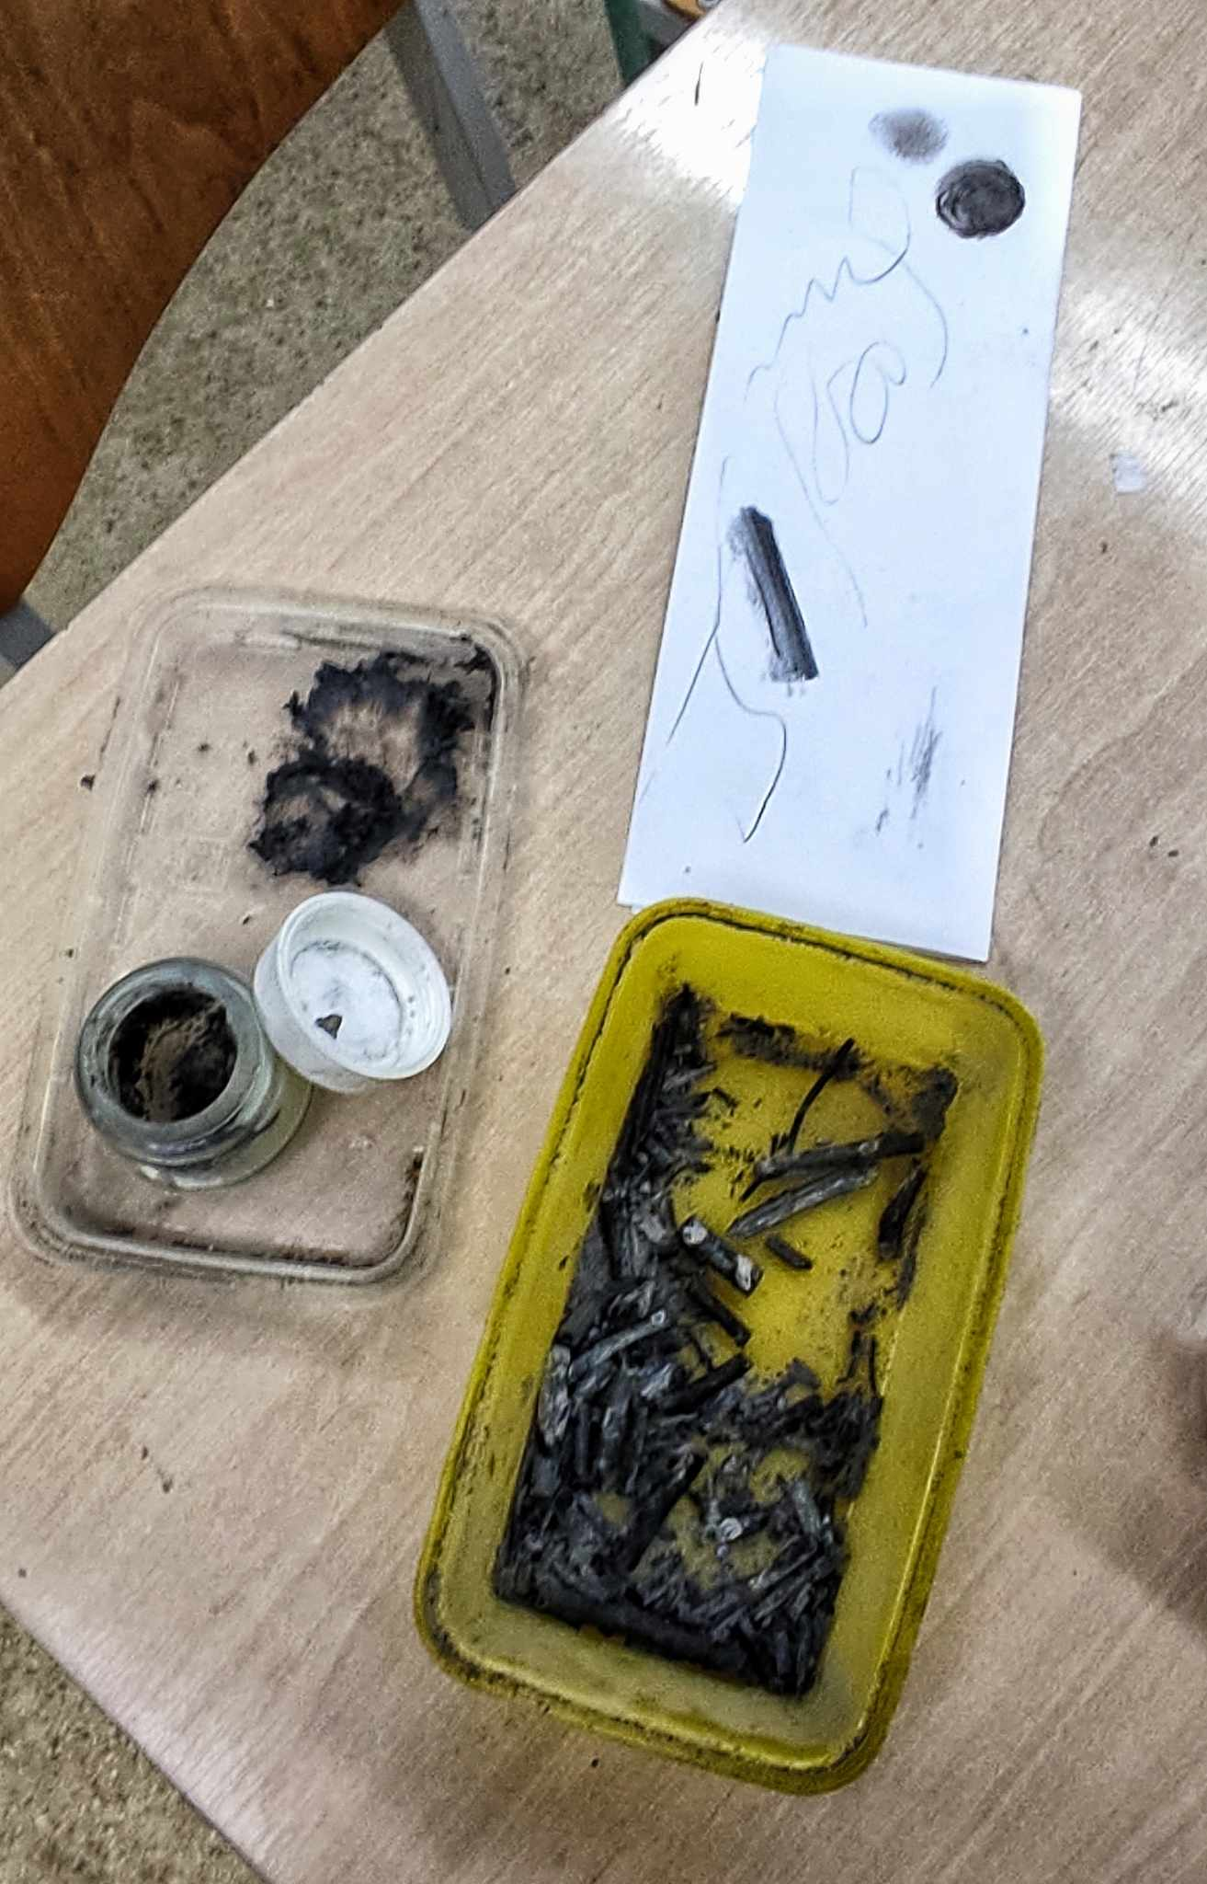
Piešiančioji anglis

Slide 16
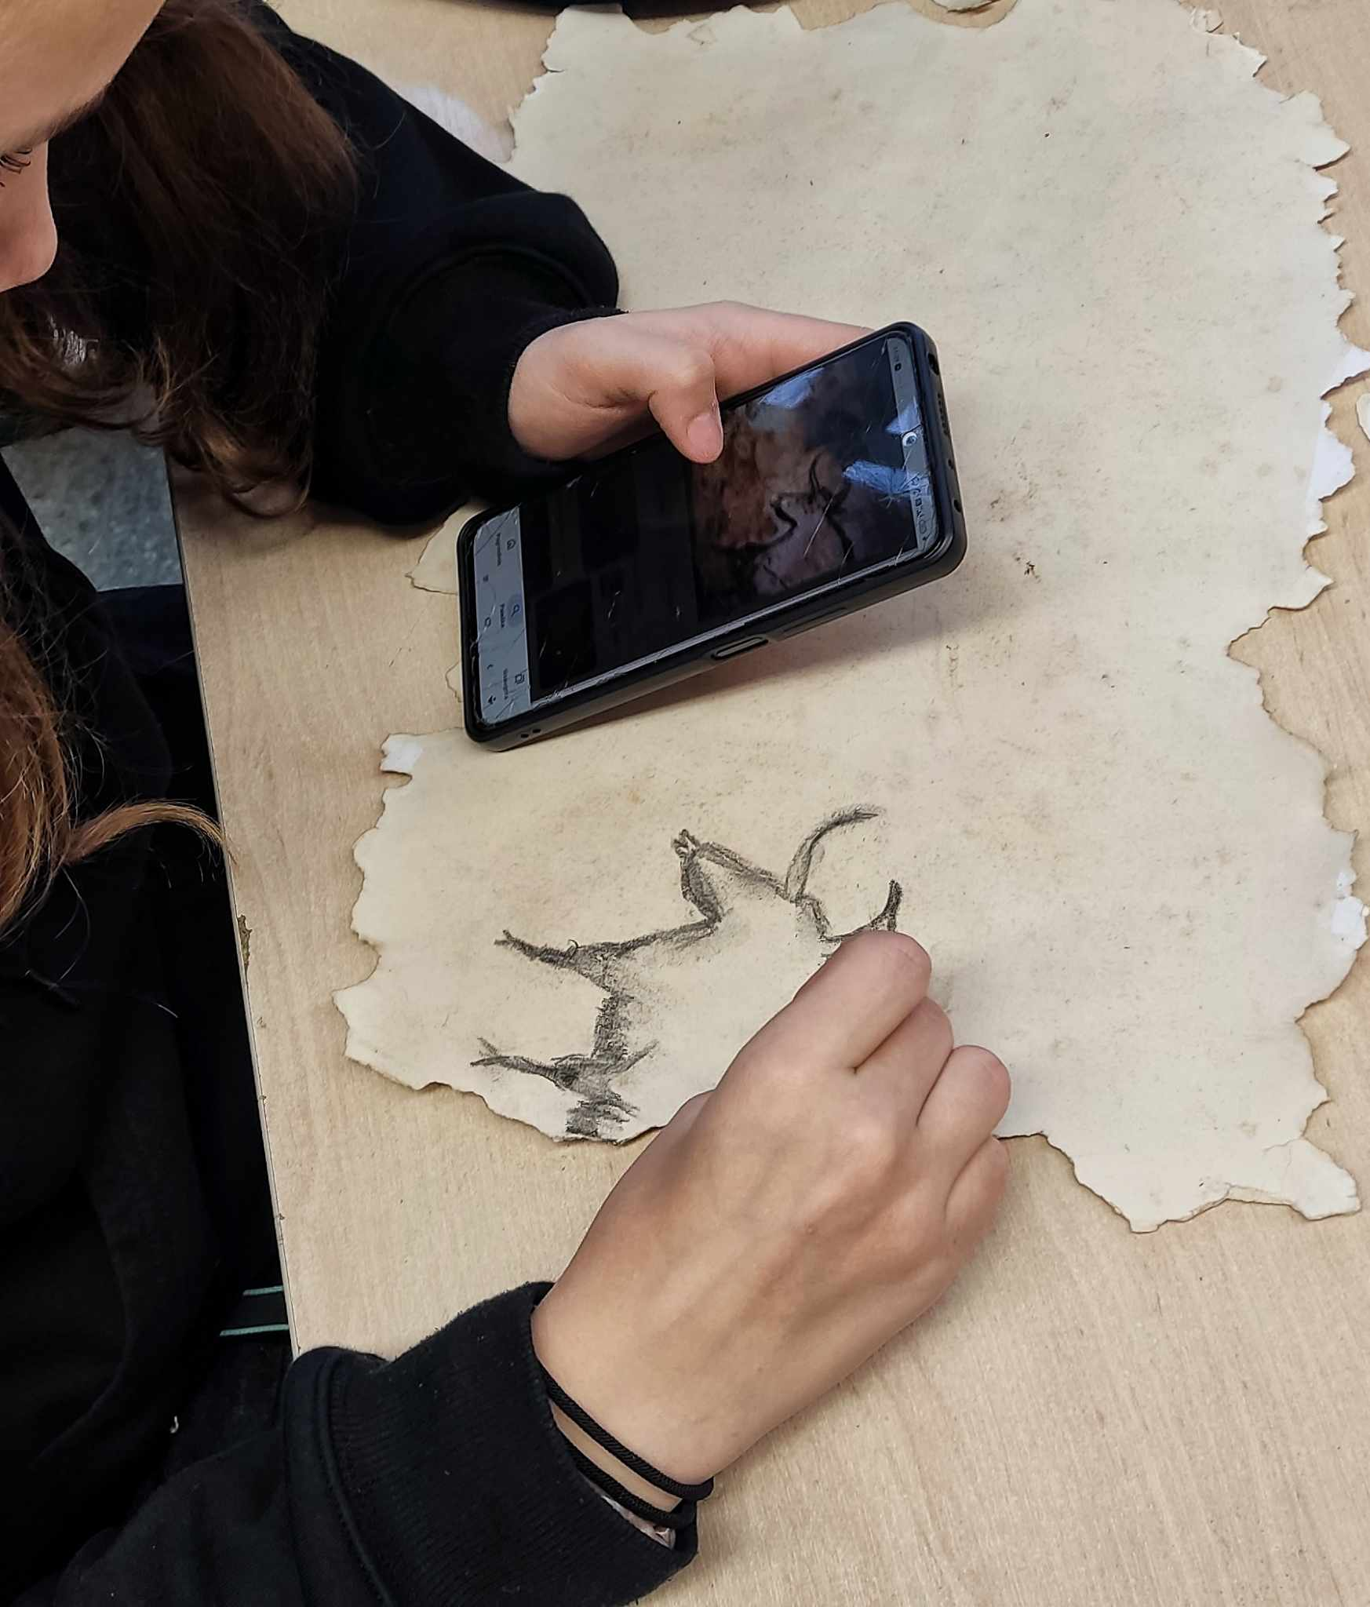
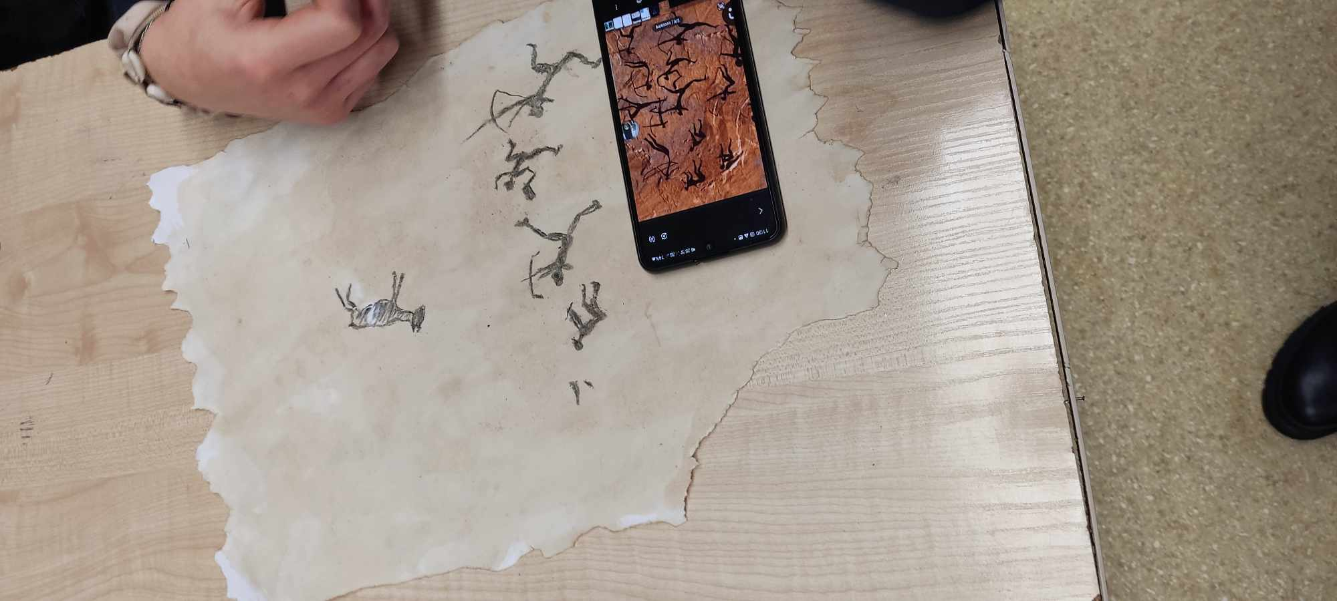
Anglis piešė ryškiai ir lengvai;
Anglies pėdsaką legva nutrinti.

Slide 17
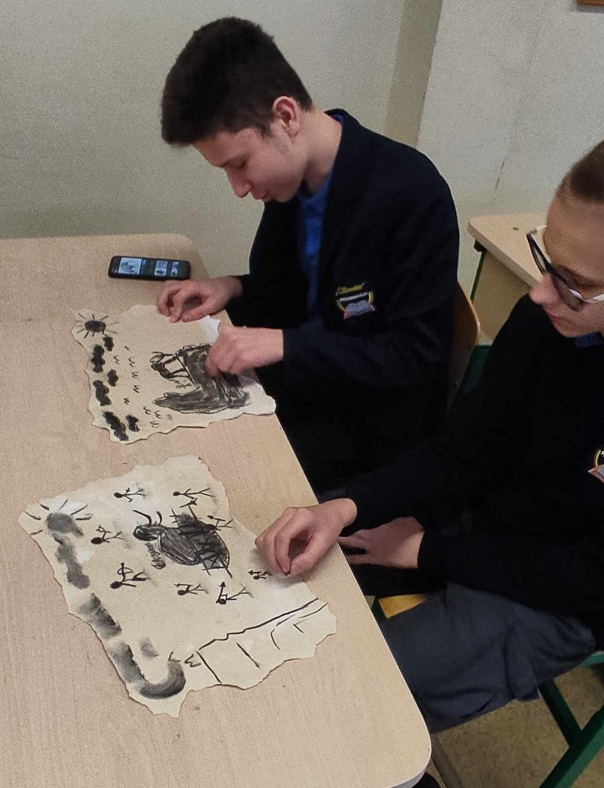
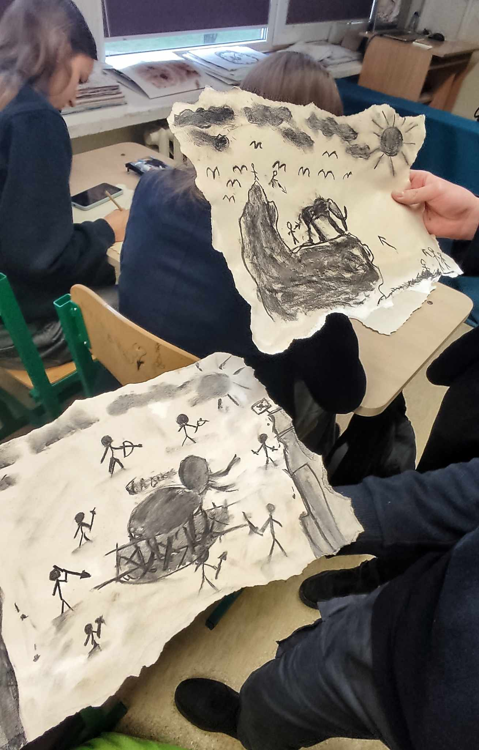

Slide 18
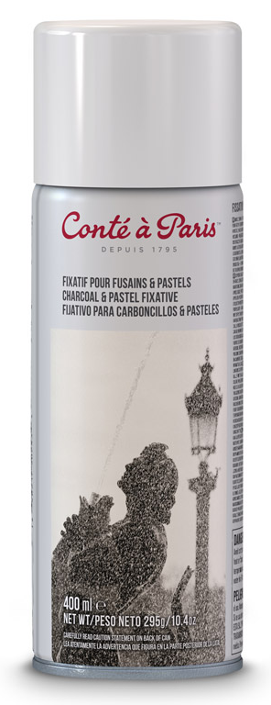
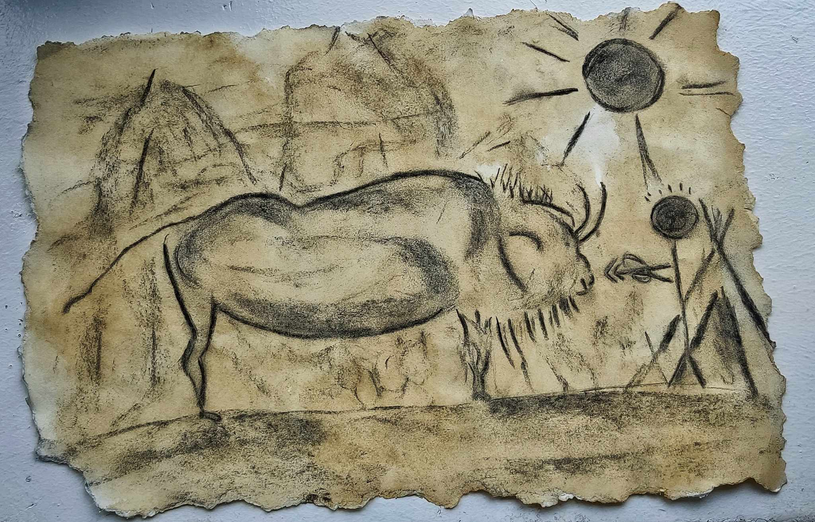
KAIP UŽFIKSUOTI PIEŠINĮ ANGLIMI?
Bespalvis ir bekvapis purškiamas lakas, kuris tinka medžio anglies, pieštuko, pastelės ir kreidos piešiniams.

Slide 19
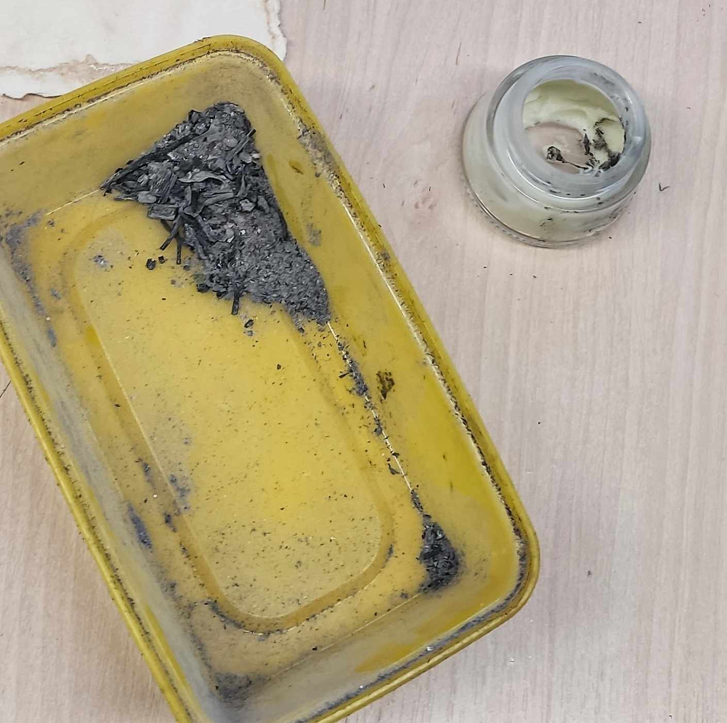

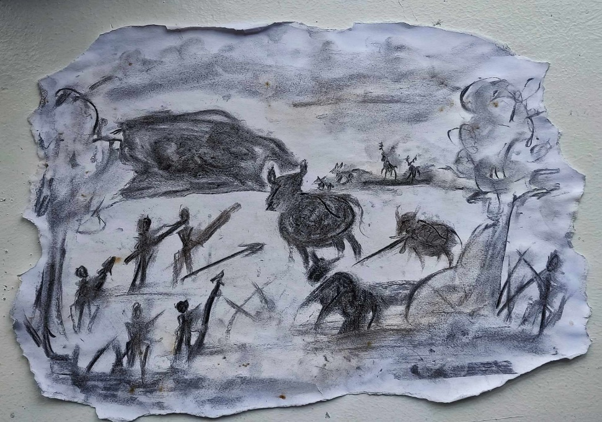
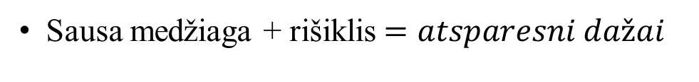
Pelenai ir susmulkinta anglis buvo maišomi su kiaulės taukais.
Sausa medžiaga + rišiklis$=atsparesni dažai$

Slide 20
Gazuotas gėrimas – gėrimas, dirbtinai prisotintas anglies dioksido.
Gazuoti gėrimai dirbtinai įsotinami anglies dioksido iki 0,3–0,6%.
Gazuotiems gėrimams priskiriamas paprastas gazuotas vanduo, gazuotas vanduo su sirupu.
Gamtoje, iš natūralaus mineralinio šaltinio tekantis vanduo, kuris sudėtyje turės įvairių mineralų, sieros junginių, tuomet, ragaujant juntamas švelnus gazuotumas.

Slide 21
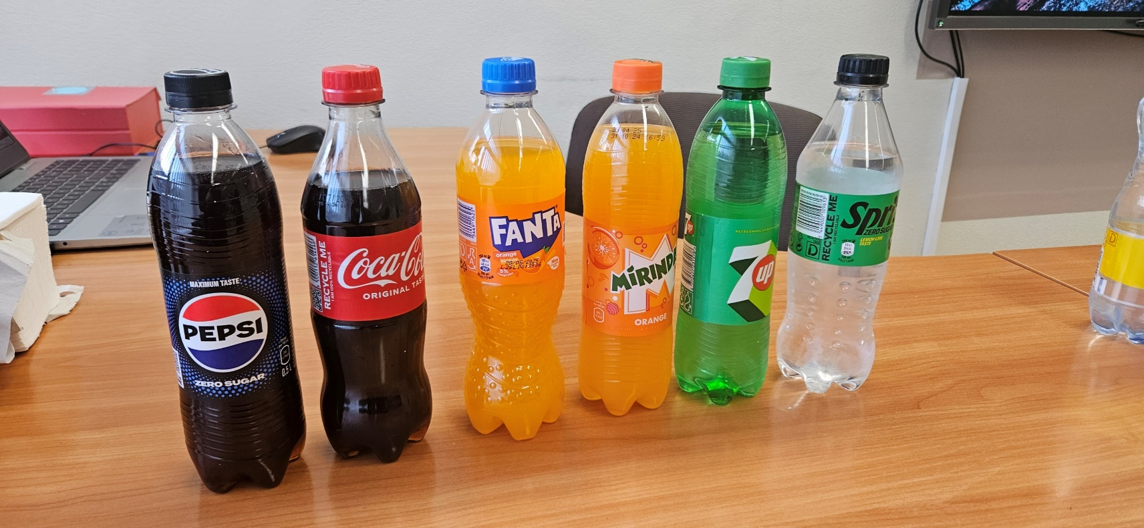
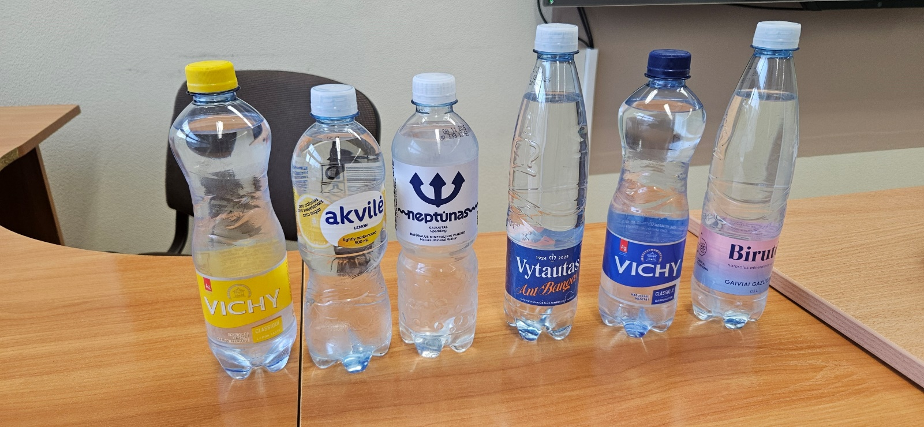
Gazuoti gaivieji gėrimai
Gazuoti vandenys

Slide 22
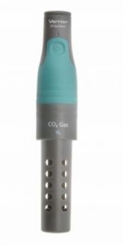
Tyrimas atliktas „Vernier Go CO₂“matuokliu
Matavimo diapazonas: 0–100 000 ppm
1 ppm = 0,0001 %
Tiriamojo tirpalo kiekis – 100 ml

Slide 23
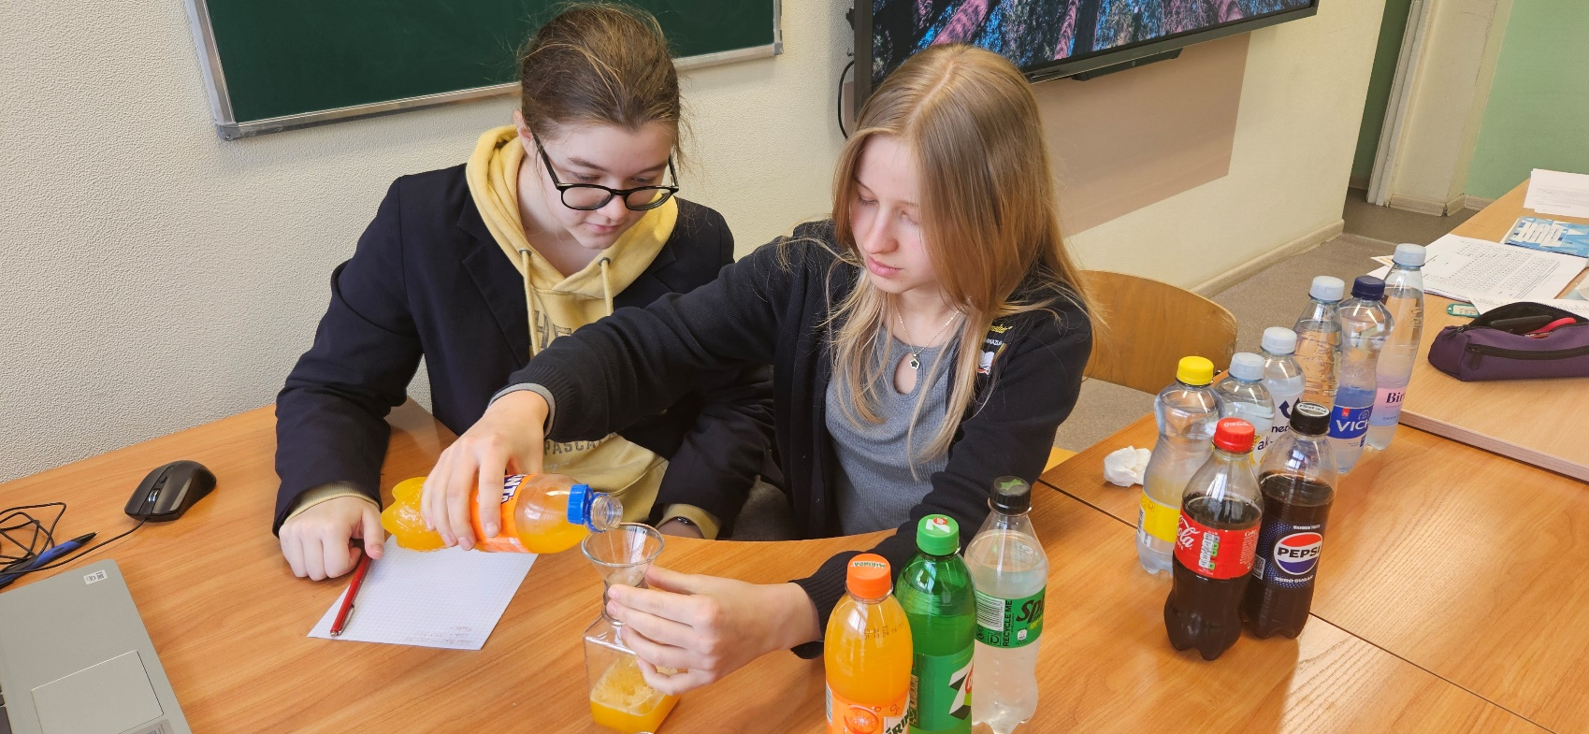
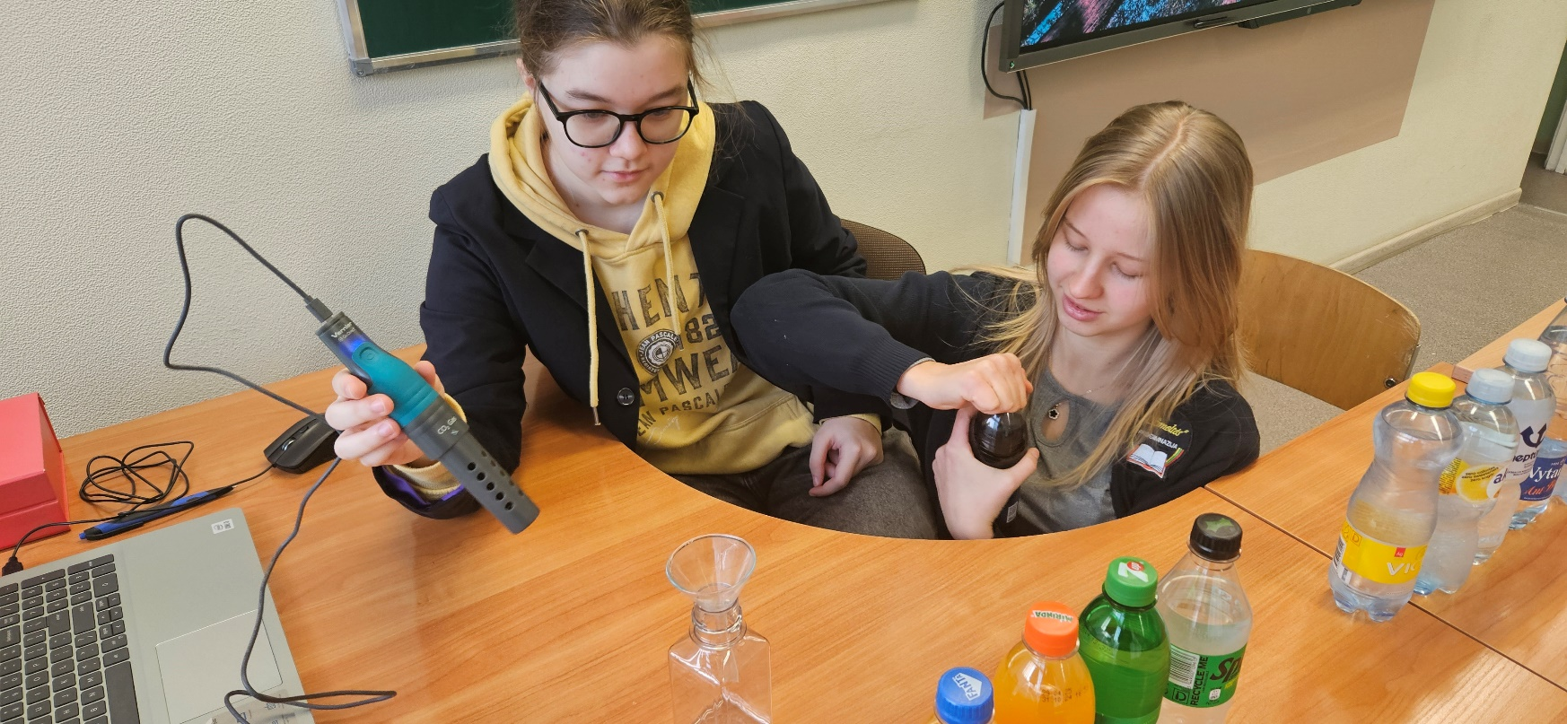

Slide 24
CO₂ kiekis (%) gazuotuose vaisvandeniuose

Slide 25
CO₂ kiekis (%) gazuotuose vandenyse

Slide 26
2. TUŠAS

Slide 27
ANGLIS TUŠO GAMYBOJE
Tikslas – ištirti anglies suodžių praktinį pritaikymą tušo gamybos procese.
Uždaviniai:
Išsiaiškinti tušo ingredientus bei jo gamybos procesą.
Išbandyti du tušo tipus kuriant grafikos darbus.
Ištirti tušo savybes ir pritaikyti jas dailės kūrinyje.

Slide 28
Tušas – skystas, juodas dažas, naudojamas braižyboje, tapyboje, piešime.
Tušas būna tiekiamas skystas (buteliukuose) arba plytelėmis, tirpstančiomis vandenyje.
Sudėtinės tušo dalys – vanduo, kazeinas, suodžiai.
Tušu būna piešiama (naudojant plunksną) arba tapoma, atskiedus tušą vandeniu.

Slide 29
Suodžiai – pigmentas, suteikiantis juodą spalvą dažams ar tušui.
Būna sudaryti iš mikroskopinių anglies dalelių.
Kokybiški, dažams tinkami suodžiai dažniausiai gaminami, deginant acetileną mažame kiekyje oro. Kai kada gaunami, kaip chemijos pramonės ar šiluminių elektrinių atlieka.
Itin kokybiški, dailėje naudojami suodžiai gaminami, deginant kaulus (Kaulų suodžiai).
Specialios (dispersinės) grynų suodžių rūšys naudojamos kopijavimo aparatuose, lazeriniuose spausdintuvuose.

Slide 30
Tušas – ne tik blakstienoms!
TUŠO TIPAI:
INDIŠKAS TUŠAS (angl. Indian ink)
KINIETIŠKAS TUŠAS (angl. Chinesse ink)

Slide 31
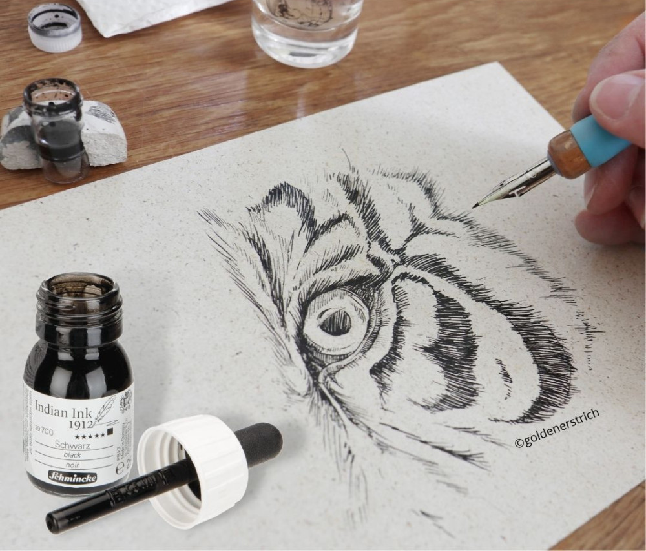
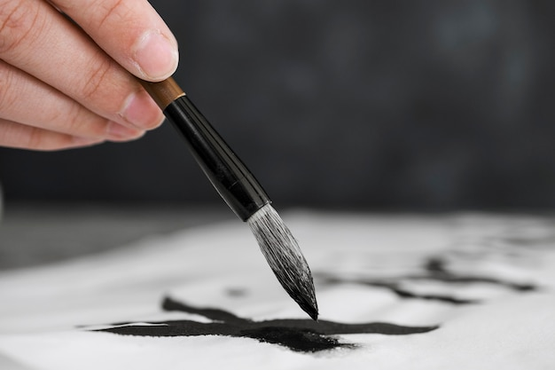
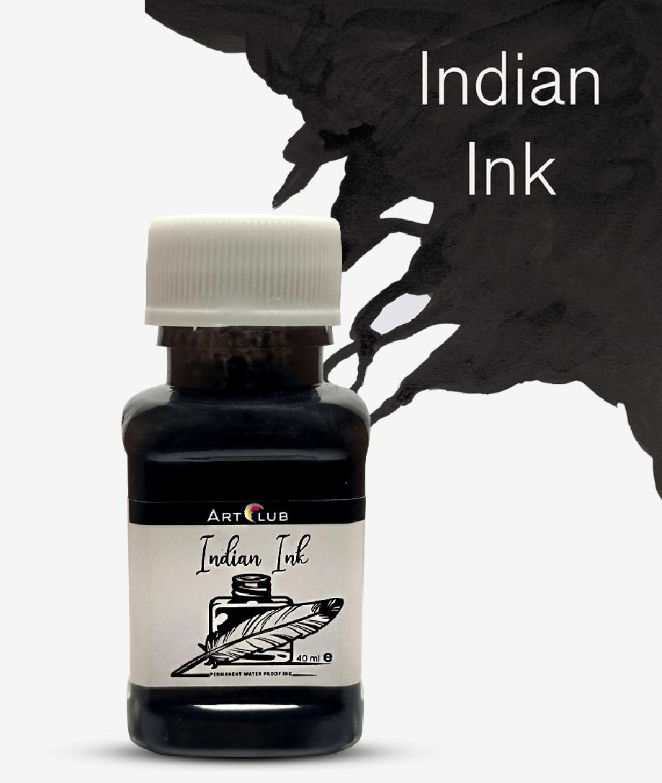
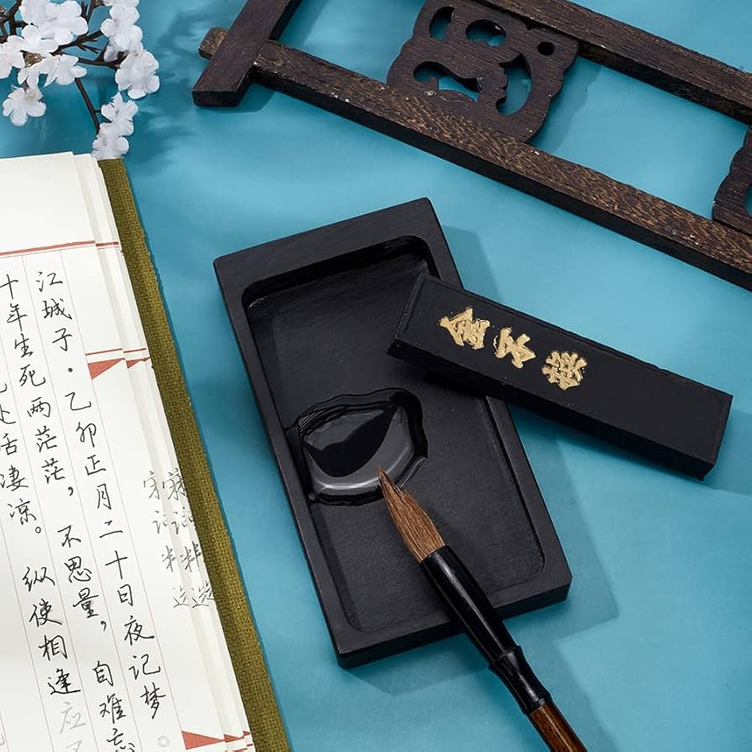
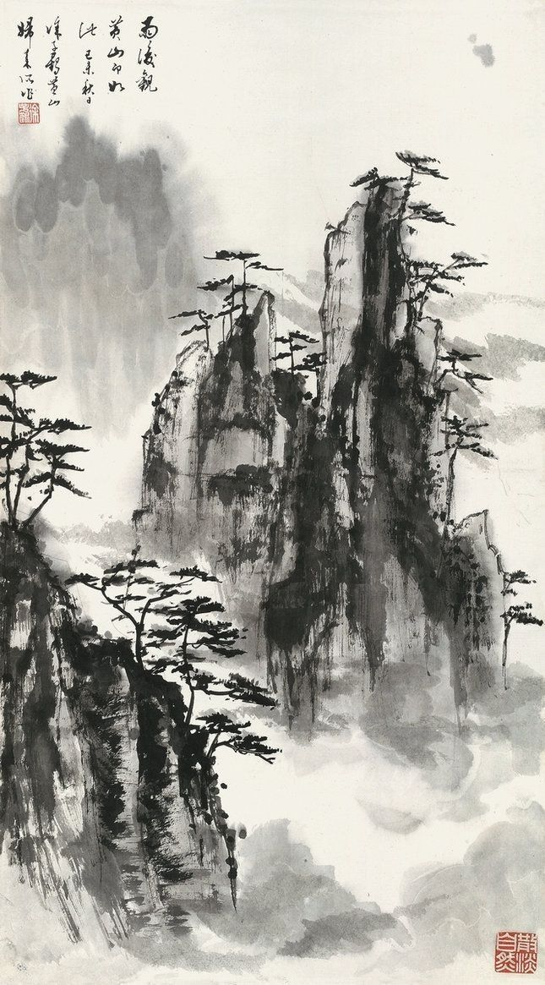
KINIETIŠKAS TUŠAS
INDIŠKAS TUŠAS

Slide 32

Sauso tušo kaladėlių gamybos procesas
Why Japanese Calligraphy Ink Is So Expensive
https://www.youtube.com/watch?v=str2PVworH4

Slide 33
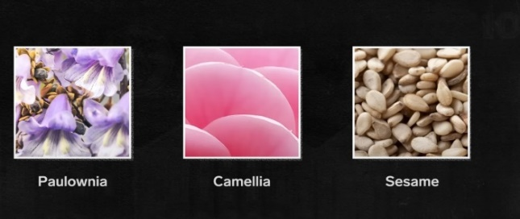
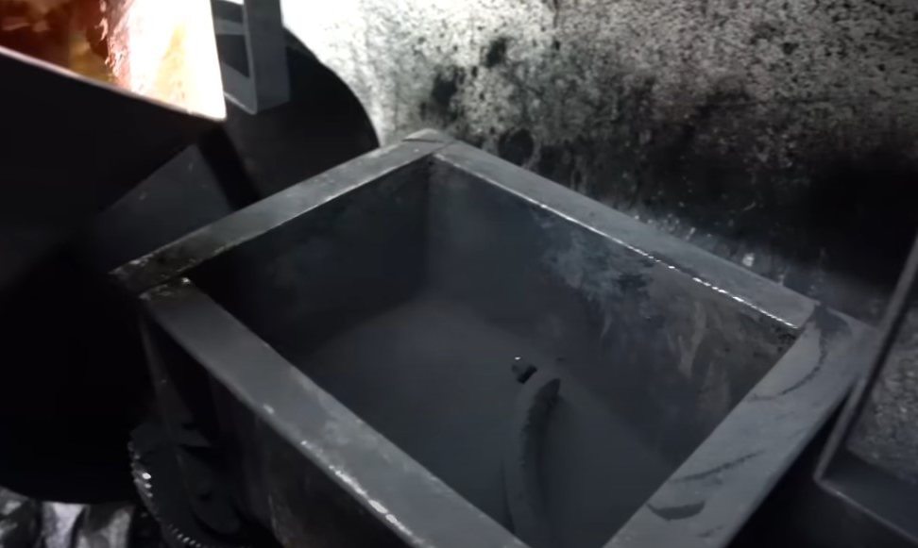
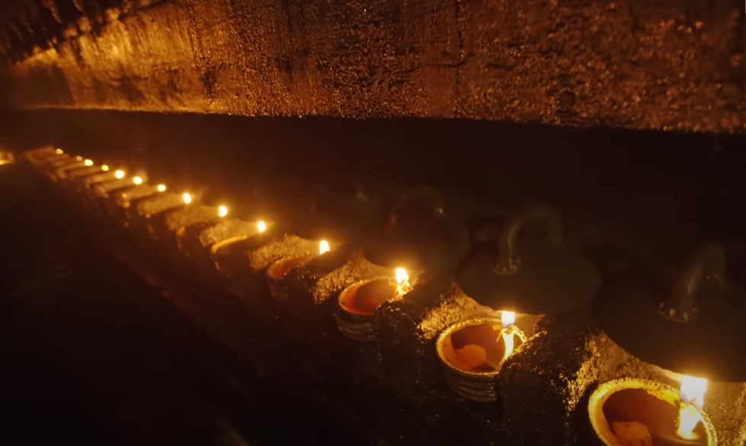
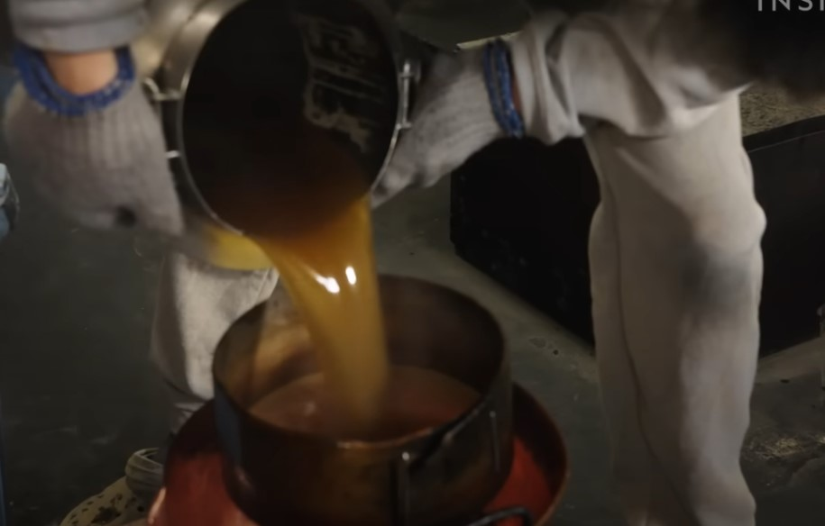
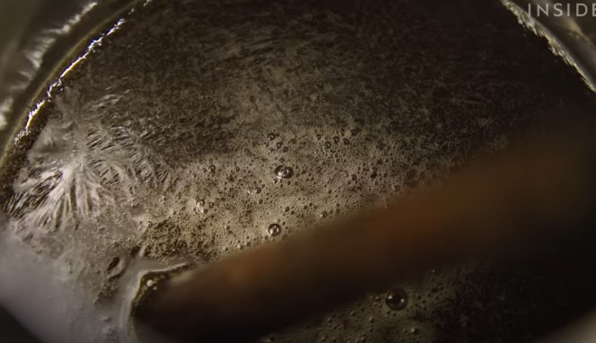
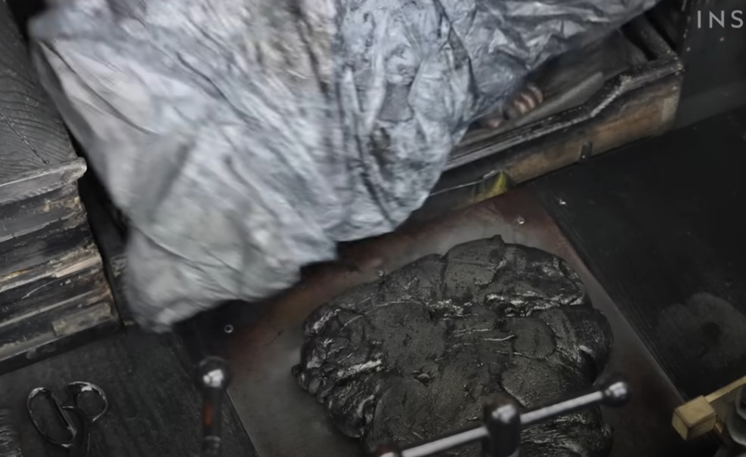
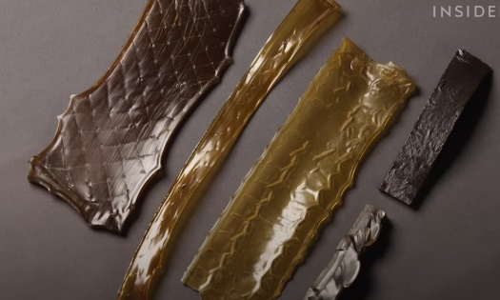

Slide 34
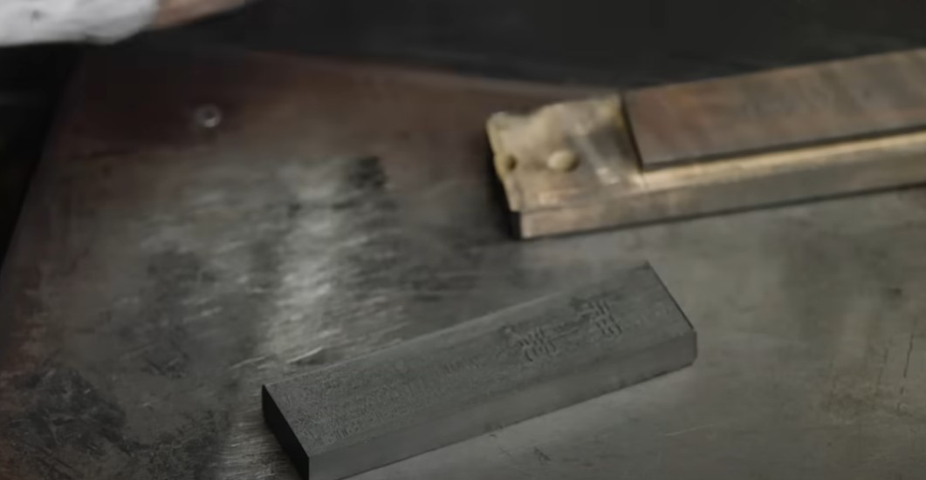
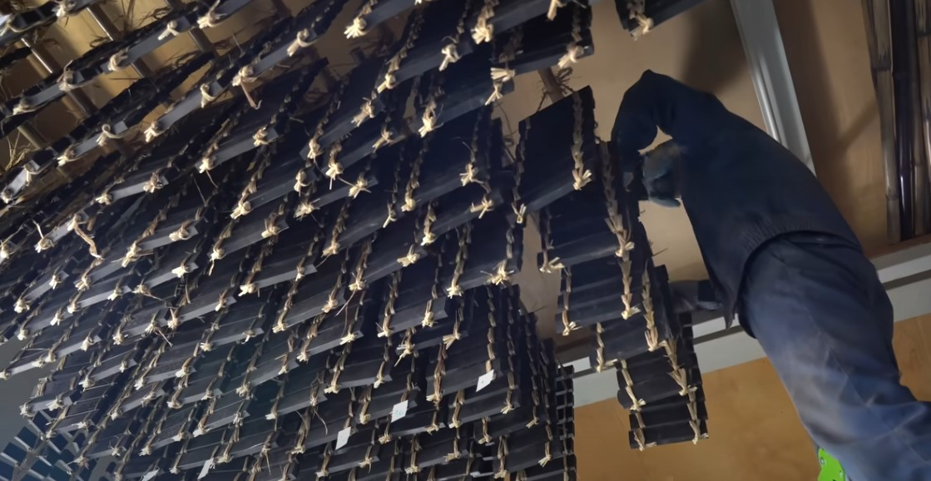
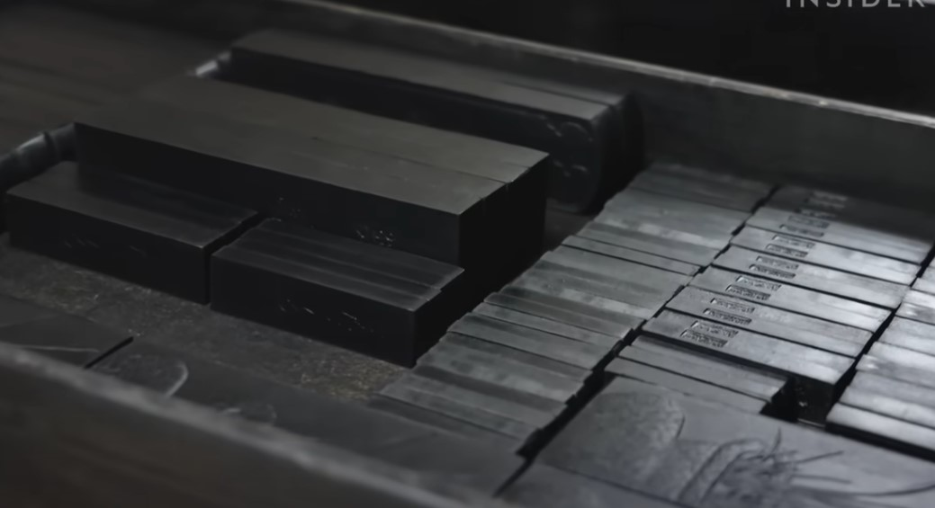
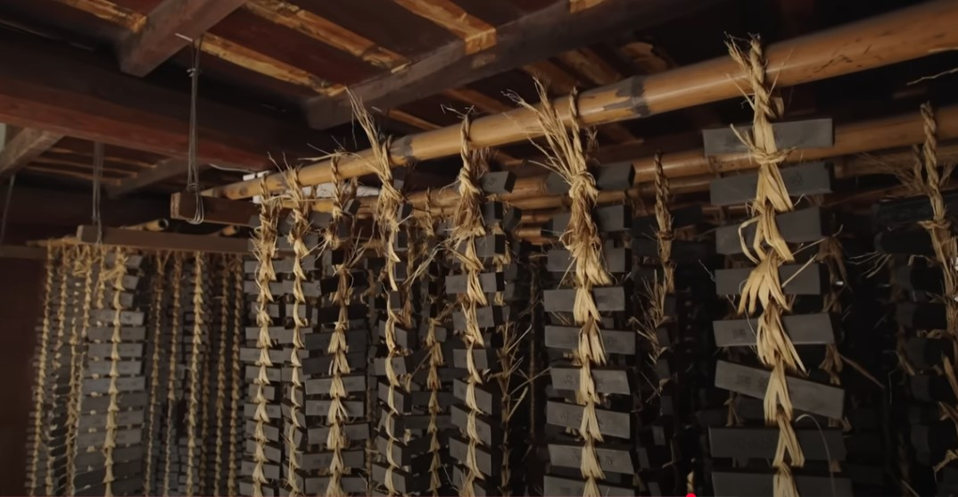

Slide 35
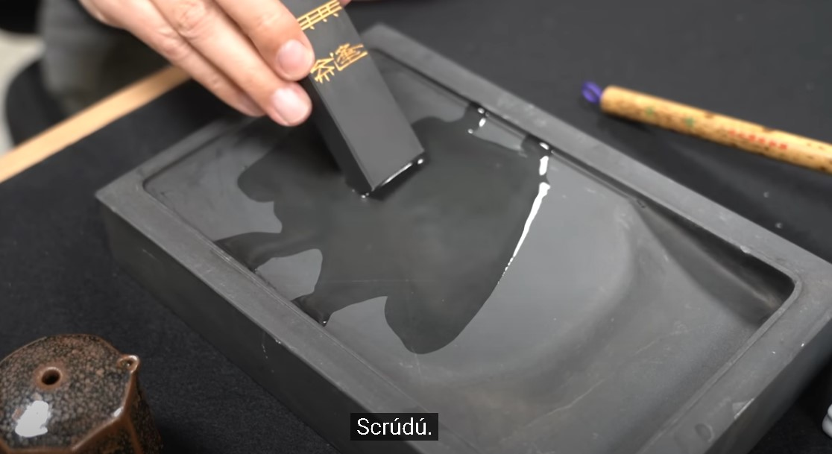
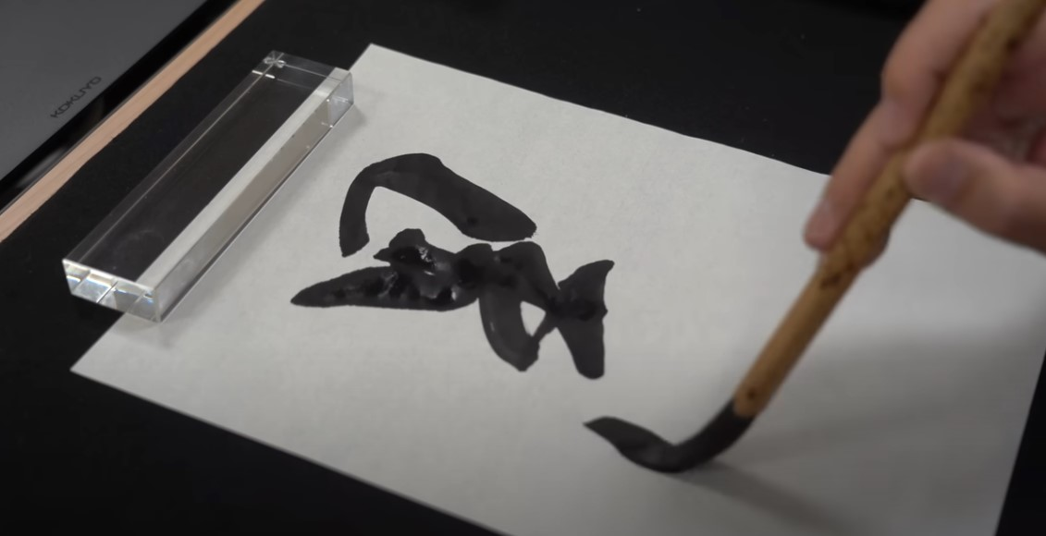
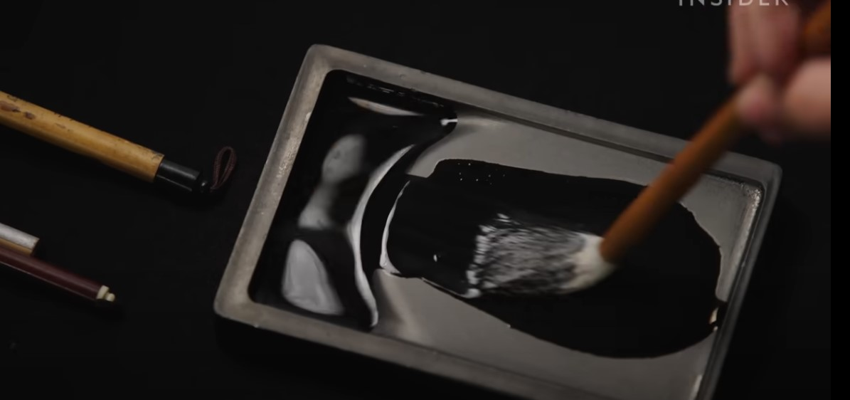
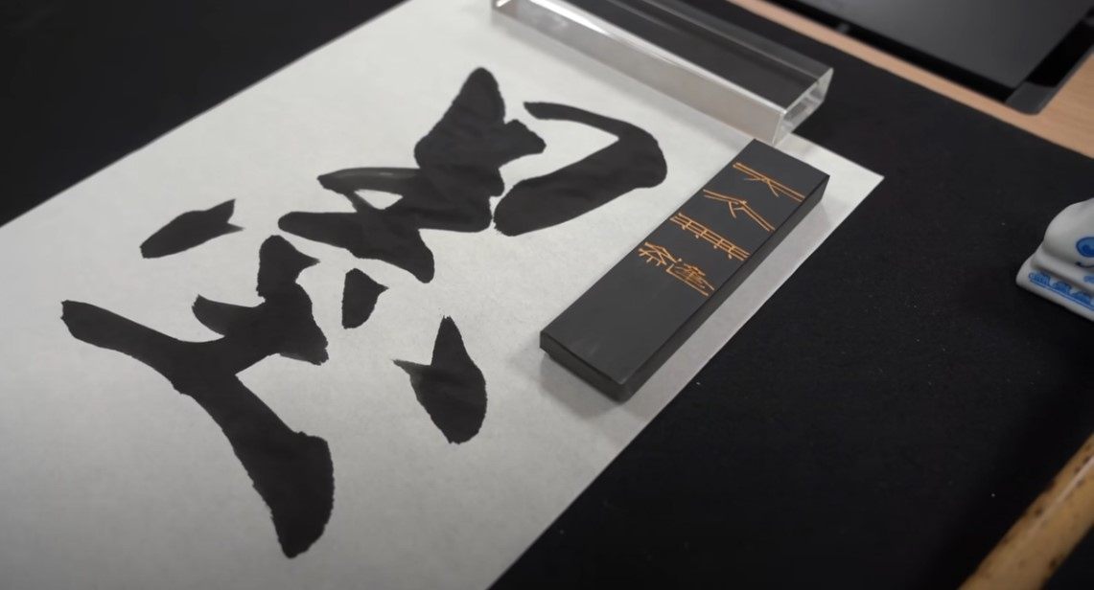

Slide 36






Slide 37





Slide 38
Išvados:
Labai ryškus kontrastas tarp balto popieriaus ir juodo tušo.
Gerai skiedžiasi vandeniu, kai nudžiūsta, netepa ir nebyra, kaip anglis.
Išdžiūsta greitai ir nereikia papildomai fiksuoti.

Slide 39


Vandeniu skiedžiant tušą lengva išgauti įvairius pilkus tonus.

Slide 40


Pasitelkus skirtingus tonus nesunku išgauti tūrio iliuziją.

Slide 41
3. GRAFITAS.

Slide 42
Tikslas – ištirti grafito praktinio taikymo galimybes.
Uždaviniai:
Sužinoti grafitino pieštuko išradimo istoriją.
Išsiaiškinti grafitinio pieštuko gamybos technologiją.
Išbandyti kelias piešimo grafitiniu pieštuku technikas.

Slide 43

Grafitas, C – grynuolis mineralas, alotropinė anglies modifikacija. Pavadinimas kilęs iš graikų kalbos γραφειν – braižyti, piešti.
Skirtingai nei deimantas, grafitas yra laidininkas, todėl naudojamas elektrotechnikoje.
Grafitas – minkšta medžiaga, nes tarp grafito sluoksnių yra 0,335 nm atstumas.

Slide 44



Slide 45


ĮDOMU!

Slide 46

1795 m. Nicolas-Jacques Conté atrado būdą, kaip miltelių pavidalo grafitą sumaišyti su moliu ir suformuoti iš mišinio į strypus.
Dauguma pieštukų šerdies yra pagamintos iš grafito miltelių, sumaišytų su molio rišikliu.
Keičiant grafito ir molio santykį, galima būtų keisti ir grafito strypo kietumą.
Grafitiniai pieštukai sukuria pilkas dėmes, kurios lengvai nusitrina, bet yra atsparios drėgmei, daugumai tirpiklių, ultravioletinei spinduliuotei ir natūraliam senėjimui.
Pieštukai sukuria žymes fiziškai trindami, palikdami kietos šerdies medžiagos pėdsaką, kuris prilimpa prie popieriaus lapo ar kito paviršiaus.

Slide 47

„Piešiančios rankos“ – olandų menininko MC Escherio litografija , pirmą kartą atspausdinta 1948 m. Tai vienas ryškiausių Escherio įprasto paradokso vartojimo pavyzdžių.

Slide 48

Paradokso interpretacija

Slide 49

Neįprastas piešimo būdas- piešimas trintuku

Slide 50



